Slide 1


Slide 2
1. Что рассказать ребенку о малой родине?
Что это уголок, где ребёнок родился и живёт. Место, где находится его дом и живут близкие люди.
О достопримечательностях и памятных местах. Например, о детском саде, доме культуры, стадионе, берёзовой роще, реке.
О замечательных людях, прославивших свой край. Можно рассказать о тех, кто прославил край своими достижениями.
О культуре и традициях родного края. Например, о том, что в каждом месте своя природа, свои традиции и быт.

Slide 3
2.Как и зачем учить детей задавать вопросы?
Зачем???
Умение задавать вопросы необходимо для социализации и развития ребёнка.
Дети задают вопросы с целью получения информации, установления и поддержания контакта. С помощью вопросов ребёнок проявляет свою любознательность, он искренне хочет понять и разобраться в чём-то.

Slide 4
Как?
Сформировать мотивацию.
Познакомить детей с формами постановки вопросов и вопросительными словами.
Организовать тренировку в самостоятельном формулировании вопросов разных видов.
Помочь детям освоить формы вопросительных местоимений.
Познакомить детей с методом постановки цепочки вопросов.

Slide 5
4. Как правильно формулировать познавательные вопросы ребенку?
Мотивируйте ребёнка задавать вопросы.
Приводите примеры вопросительных предложений.
Тренируйте ребёнка формулировать вопросы разных видов.
Освойте с ребёнком метод постановки цепочки вопросов.
Не стесняйтесь говорить, что вы не знаете ответ.

Slide 6
3. Надо ли отвечать на все вопросы «почемучки»?
Несомненно, на все вопросы «почемучки» важно отвечать, так как это стимулирует познавательную активность ребёнка и поощряет любовь к знаниям.
Если игнорировать вопросы малыша, то в дальнейшем у него может угаснуть интерес к познанию мира и учёбе.

Slide 7
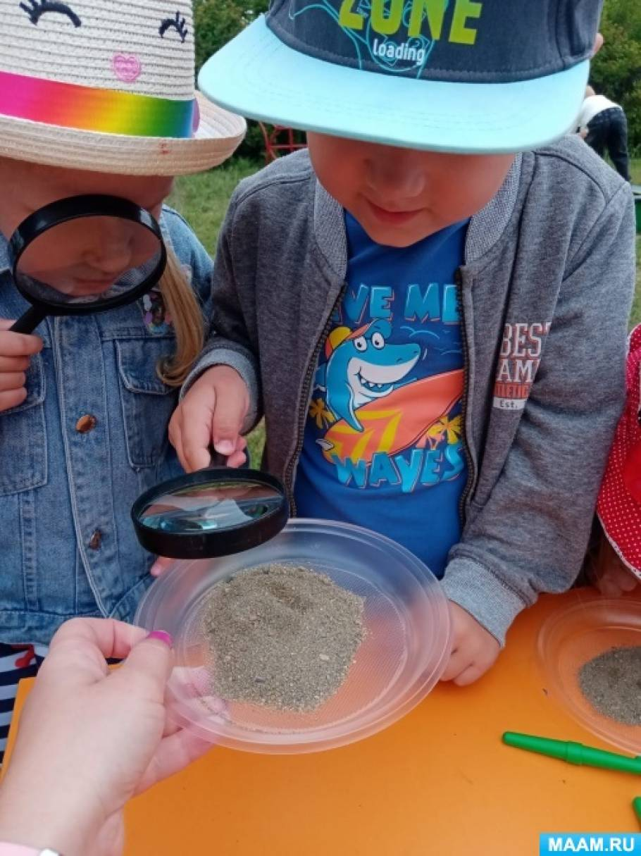
6. Как развивать любознательность ребенка?
Развитие любознательности, потребности узнать новое - одна из задач воспитания дошкольника, подготовки его к обучению в школе. Постановка и постепенное усложнение данной задачи ведет к формированию у детей поисковой деятельности, познавательных интересов, что оказывает влияние на их умственное развитие
Организация систематической поисковой деятельности приводит к познавательному интересу, который проявляется в активном включении всех детей в занятия, в появлении большого количества вопросов, в самостоятельной постановке и решении детьми познавательных задач.

Slide 8
5. Как развивать детскую изобретательность?
ИЗОБРЕТАТЬ – это естественное состояние всех детей. И делать свои изобретения дети могут из всего, что нас окружает. От готовых конструкторов, сделанных из разных материалов с разными видами крепления типа ЛЕГО, до разнообразного бросового материала – коробки, пластиковые бутылки, крышечки, нитки, диски, пуговицы и т.д.
Очень важным для дошкольника в его изобретательской деятельности является поддержка родителей. Зачастую ребенку нужно что-то подсказать, направить…также детям требуется помощь в подборе материала, скреплении, вырезании… И здесь родителю придется немного отвлечься от повседневных забот!

Slide 9
7. Как рассказать ребенку о научных открытиях?
Посмотреть презентацию.
Рассказать о научных достижениях человечества.
Предложить схемы и чертежи.
Организовать «лабораторию воды».
Познакомить с природным электричеством.
Устроить открытие магнитной лаборатории.
Помогать детям выдвигать различные гипотезы.

Slide 10
8. Как научить детей сравнивать величины?
Играть с ребёнком. Например, в игры «Чья ладошка шире?», «Чей пальчик длиннее?», «Какая веточка короче?»
Подготовить наглядный материал. Вместе с ребёнком можно изготовить предметы, разные по длине и ширине: полоски, домики, шарфики и другие. Наглядный материал должен быть плоским, а предметы — резко контрастного размера. Располагать предметы необходимо так, чтобы изучаемая протяжённость была хорошо видна.

Slide 11
9. Почему дети верят в Деда Мороза?
Дети верят в Деда Мороза из-за развивающегося воображения. Они склонны воспринимать мир буквально и не различают реальность и вымысел. Чтобы поверить в историю о Дедушке Морозе, ребёнку достаточно минимальной информации, которую он может получить от родителей — остальное он дофантазирует самостоятельно.

Slide 12
1. Зачем детям пользоваться интернетом
Как источник информации
Познание мира
Общение с родными и близкими
Изучение иностранных языков

